Slide 1
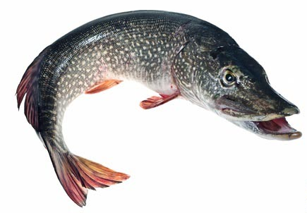

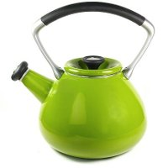
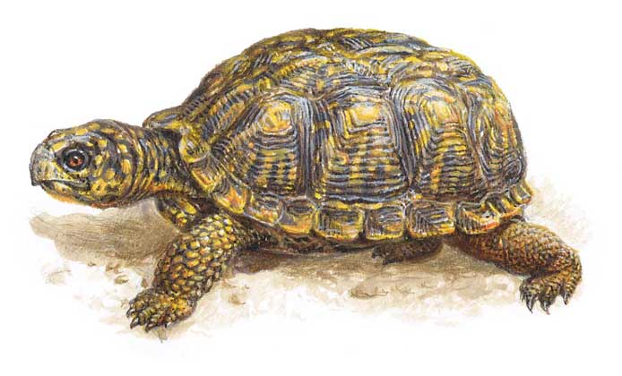
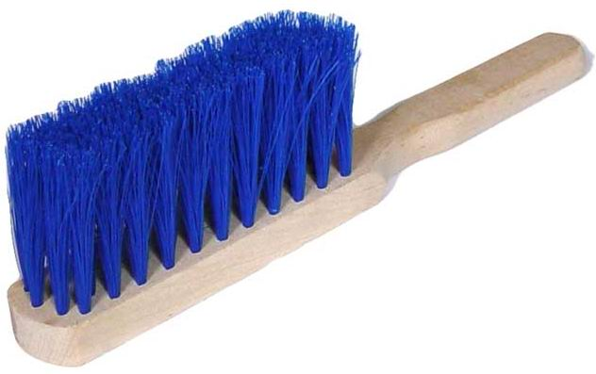
Дифференциация Ч - Щ
Подготовила учитель – логопед Шихова В.С. МАДОУ «Детский сад комбинированного вида №8 «Березка» г.о. Зарайск, 2018 г.

Slide 2
Содержание презентации
1.Характеристика звуков 3 слайд
2.Упражнение «Диктант» 4-5 слайд
3.Упражнение «Место звука в слове» 6 -7 слайд
4.Упражнение «Измени звук» 8 слайд
5. Чистоговорки 9 слайд

Slide 3


Характеристика звуков. Ч Щ
Согласный Согласный
Глухой Глухой
Мягкий Мягкий
Смычно-щелевой Щелевой

Slide 4
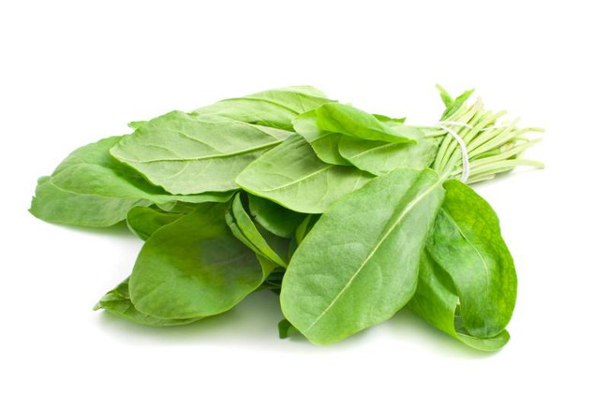

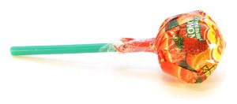
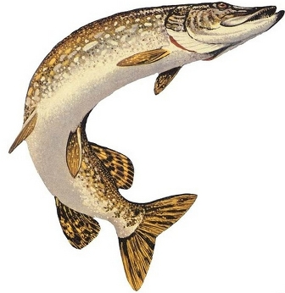
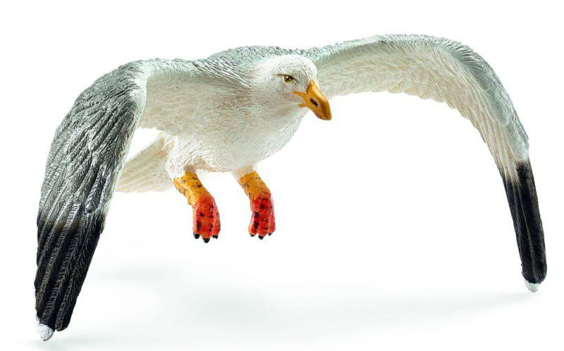
Диктант Ч – Щ – (Щавель, чупа-чупс, червяк, щука, чайка, щетка)

Slide 5
Ч – Щ -

Slide 6
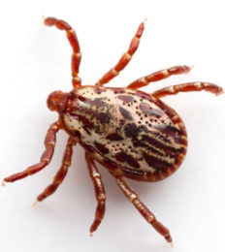
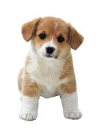
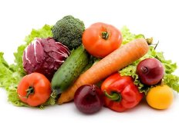
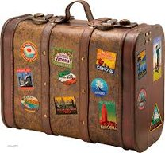

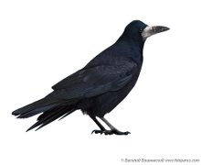
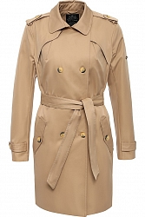
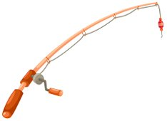


Место звука в слове (клещ, грач, чемодан, щенок, ключ, овощи, плащ, удочка, одуванчик, щит)

Slide 7
Место звука в слове

Slide 8
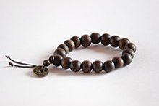
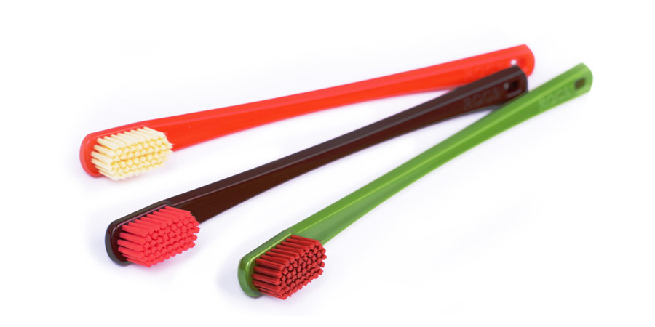

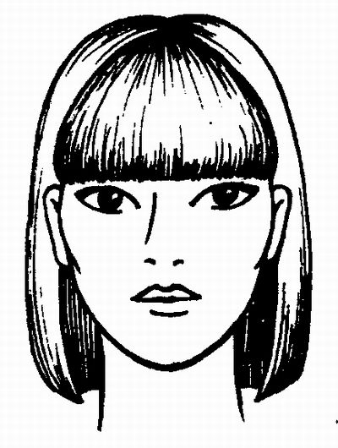
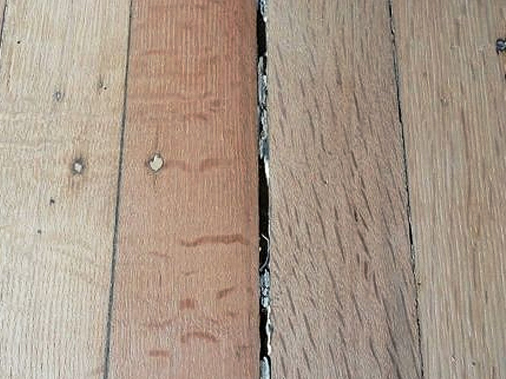

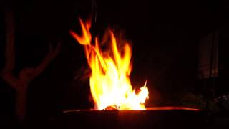
Измени звук
(четки –щетки; челка – щелка; плач – плащ; горячий – горящий)

Slide 9


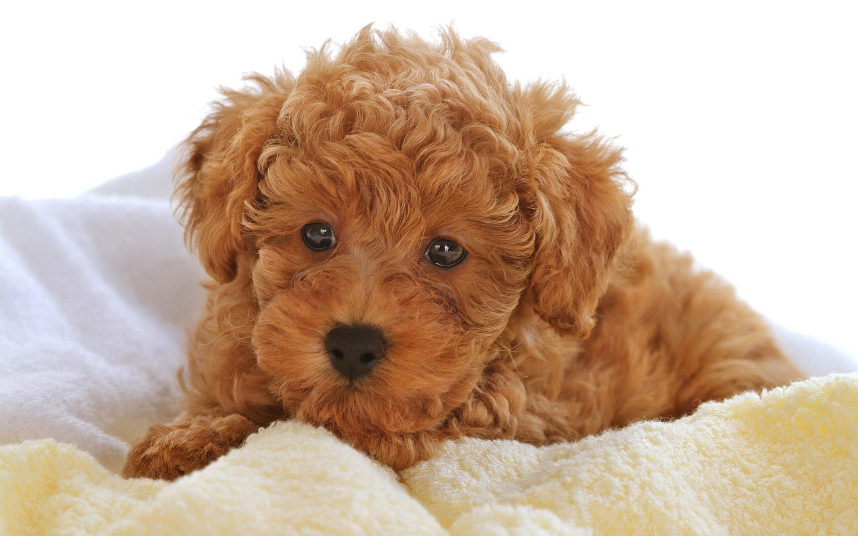
Чистоговорки
Часовщик прищурив глаз чинит часики для вас.
Щенок на даче все в ящик тащит.
У щенка , как у овечки, шерстка в маленьких колечках.

Slide 10



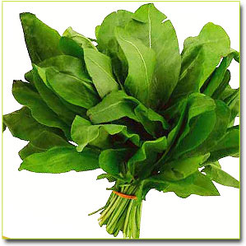
До свидания !

